Slide 1
Open Roberta
Condicionales, Lógica, Variables y Funciones

Slide 2
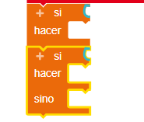
Condicionales
Los condicionales permiten al programa tomar diferentes acciones dependiendo de si se cumple o no una determinada condición. En Open Roberta Lab, contamos con diferentes bloques y estructuras que nos permiten trabajar con condicionales. En este tema, exploraremos en detalle cómo trabajar con condicionales y cómo tomar decisiones en nuestros programas.

Slide 3
Condicionales
Si-Hacer
El bloque "Si-hacer" nos permite ejecutar un fragmento de código si se cumple una determinada condición. Por ejemplo, podemos usar este bloque para decirle al programa: "Si un objeto está cerca del robot, entonces gira 90º". Dentro de este bloque, podemos especificar la condición que se debe cumplir y el conjunto de acciones a realizar si se cumple.

Slide 4
Condicionales
Si-hacer-sino
El bloque "Si-hacer- sino" se utiliza cuando se desea ejecutar un fragmento de código si se cumple una determinada condición, pero también se desea ejecutar un fragmento alternativo si la condición no se cumple. Por ejemplo, podríamos utilizar este bloque para decirle al programa: "Si el robot detecta un obstáculo, entonces muévete hacia atrás; de lo contrario, muévete hacia adelante". En este bloque, también podemos especificar la condición que se debe cumplir, así como las acciones a realizar si se cumple y si no se cumple.

Slide 5
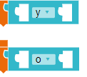
Operadores Lógicos AND y OR
Operador “y” (and)
Cuando se utiliza el operador “y” retorna un valor verdadero si y sólo si ambos valores son verdaderos, en otros casos, retorna falso.
Operador “o” (or)
Cuando se utiliza el operador “o” retorna un valor verdadero cuando al menos uno de los valores es verdadero, retorna falso si y sólo si ambos son falsos.

Slide 6
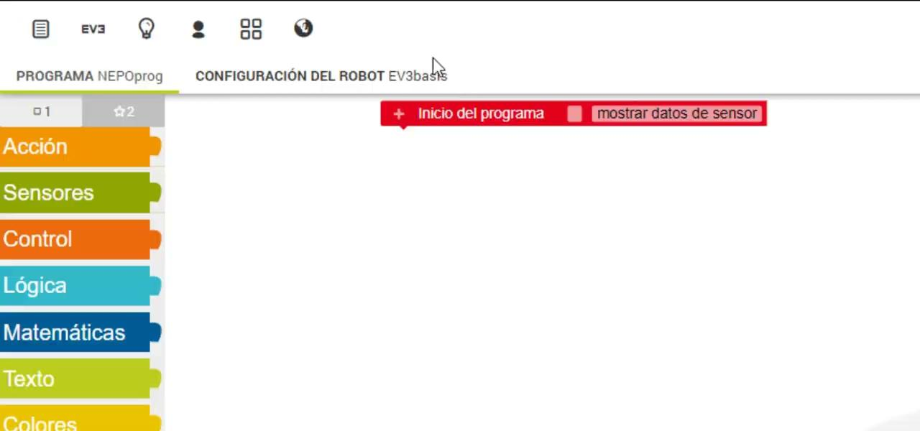
Variables
Las variables en Open Roberta Lab nos permiten almacenar y manipular datos. Podemos pensar en ellas como contenedores que guardan información que puede cambiar a lo largo del programa. Al utilizar variables, podemos crear programas más dinámicos e interactivos. En Open Roberta Lab, podemos crear variables y asignarles un valor utilizando bloques específicos. Estas variables pueden ser de diferentes tipos, como números, texto o lógicos. Observa el video de como se crean las variables en Open Roberta.

Slide 7
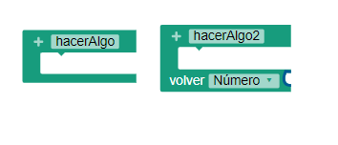

Funciones
Una función es un bloque de código reutilizable que realiza una tarea específica, mientras que una subrutina es un bloque de código que también realiza una tarea específica, pero puede o no tener un valor de retorno. Estos elementos son fundamentales en la programación, ya que nos permiten escribir código más organizado, modular y fácil de mantener. Observa el video para que ubiques las funciones en Open Roberta.

Slide 8
Ejemplos
Condicionales, Lógica, Variables y Funciones

Slide 9
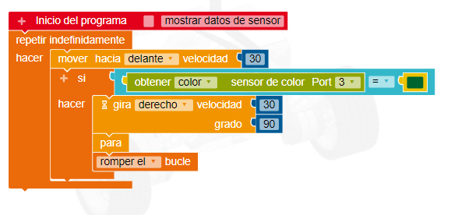
Si-hacer: Si el robot detecta color verde girar 90º derecha y parar

Slide 10
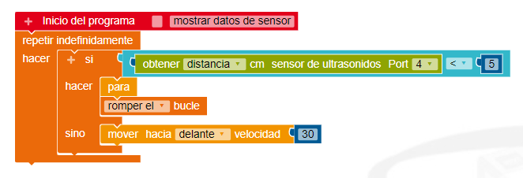
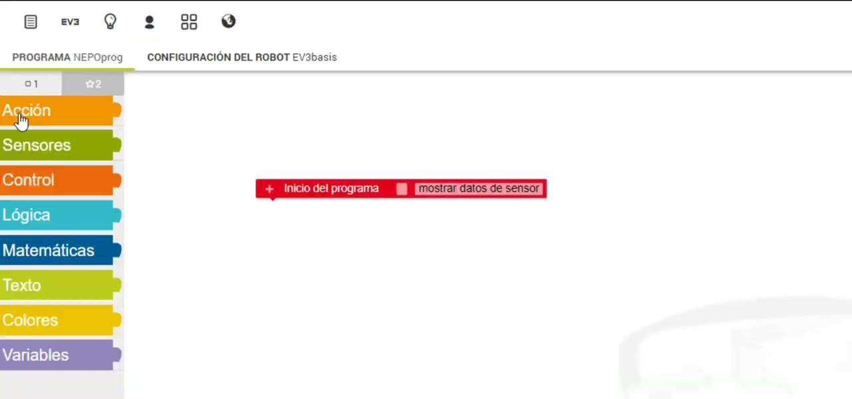
Si-hacer-sino: Si el robot detecta obstáculo parar sino seguir hacia adelante

Slide 11
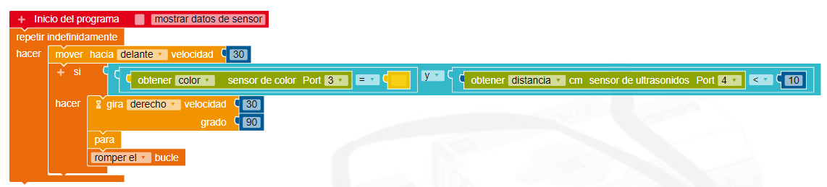
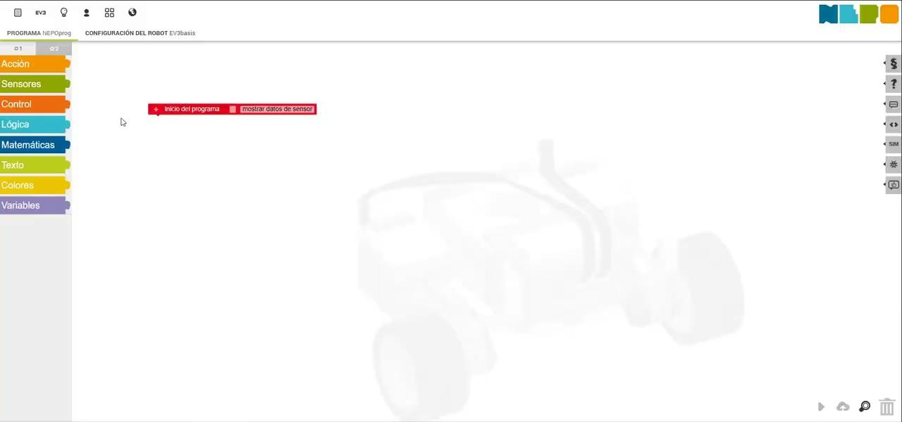
Operador “y”: Si el robot detecta color amarillo y obstáculo gira 90º y para.

Slide 12
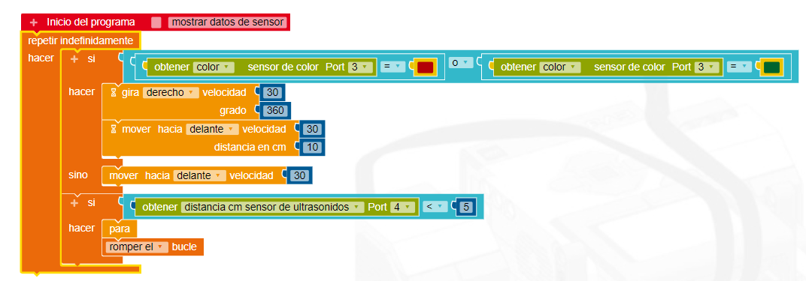
Operador “o”: Si el robot detecta color rojo o color verde gira 360º a la derecha sino mover hacia adelante, detener a 5 cm de la pared

Slide 13
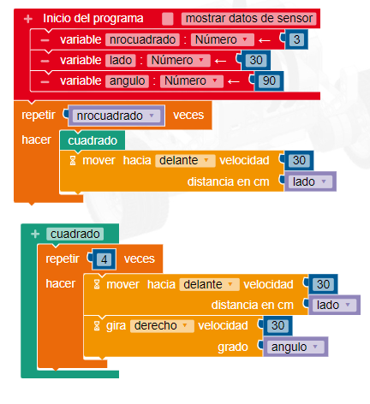
Funciones y variables: Dibujar 3 cuadrados de lado 30 cm consecutivos usando funciones y variables

Slide 14
Retos
Condicionales, Lógica, Variables y Funciones

Slide 15
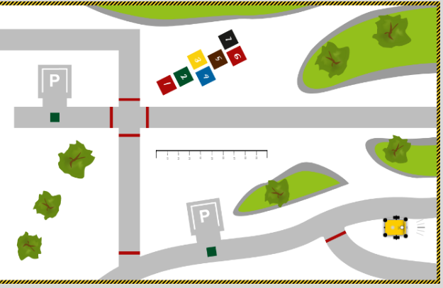
Realiza el siguiente reto
Tu tarea es crear un programa en Open Roberta que haga que el Robot recorra se estacione en los dos parking. Uno luego del otro. Utiliza el escenario predeterminado en Open Roberta.
Utiliza las guías de colores en la pista para la lógica de programación de tu robot.
Las flechas indican el recorrido

Slide 16
Solución

Slide 17
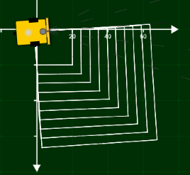
Realizar el siguiente reto
Tu tarea es crear un programa en Open Roberta que haga que el Robot dibuje 10 cuadrados (uno dentro del otro) que tengan 5 cm de separación entre ellos. Haga el programa lo más compacto posible.
La figura muestra cómo deberían lucir los cuadrados aproximadamente.
Tip: En este ejercicio, deberás utilizar los controles de acción, control, matemática, variables, función.
Utiliza el escenario de coordenadas predefinido

Slide 18
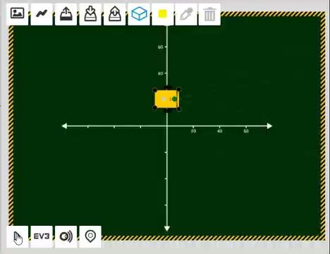
Solución

Slide 19
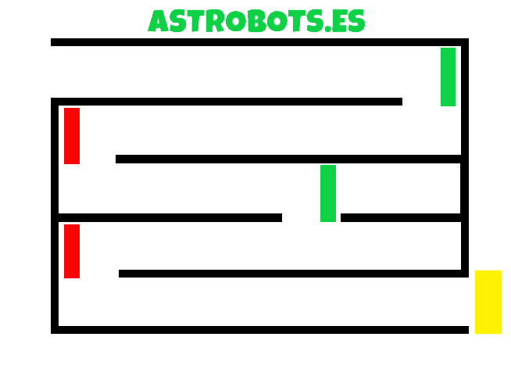
Realiza el siguiente reto
Tu tarea es crear un programa en Open Roberta que haga que el Robot recorra el laberinto.
Utiliza los sensores de color para detectar los cruces.
Descarga aquí la imagen
Utiliza lógica de programación como variables, funciones, condicionales, operadores lógicos, etc.

Slide 20
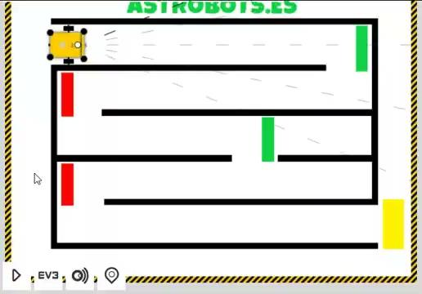
Solución

